Slide 1
角動量
角動量是什麼，你知道嗎? 不知道可就落伍囉 ~~在我們生活周遭直升機、丟的橄欖球…都有角動量的魔力在作用呢 !快加入角動量這一組讓你擁有全新暢快體驗、讓你超越愛因斯坦，當個無人不知、無所不曉的物理學家吧!!!
但在我們進入角動量的科學殿堂前，我們得先認識一下轉動學裡的其他成員和物理名詞！
一,角動量：
角動量是一種當物體轉動就會有的物理量。在生活中只要會
轉動的物體，我們都能夠看到有關角動量的物理特性!
二,角動量守恆：
當一個系統不受外力的作用下，此系統就不會產生外力矩，
這時我們就會稱這系統為角動量守恆狀態。所謂守恆就是一
直維持著原本的狀態。如果一開始為靜止(以發動前直升機
為例)，若系統自行產生了一個力矩(機翼啟動)，則系統本
身會產生另外一個方向相反的力矩(機身旋轉)抵抗他。

Slide 2
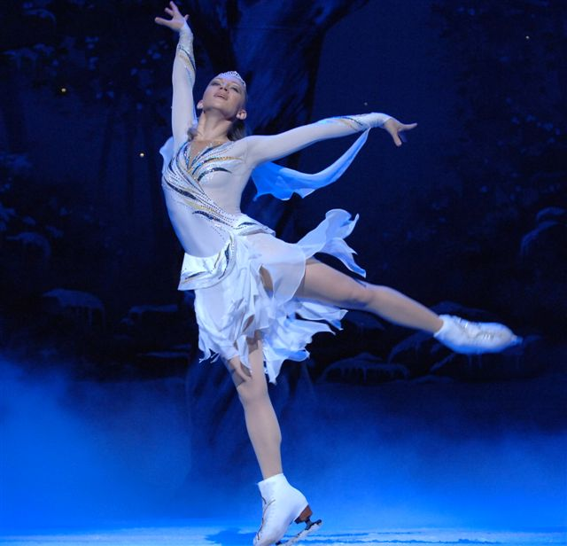

三,轉動慣量：
角動量的公式為 L=r m v = I ω，所以我們可以知道
轉動慣量(I)的簡單公式為 I=m${ r}^{2}$ (不是每個物體的算
法都一樣，在”數學”部分詳做介紹)。
所以在一個角動量守恆的系統中(以芭蕾舞者舉例)，芭
蕾舞者輕步一躍，在空中旋轉，起初速度是慢的，但是
當他把手臂往內一收(半徑r減少，導致轉動慣量I變小)，根
據角動量守恆，角動量公式裡 I*ω的值必須相等，所以當I
比原本狀態小，表示ω會比原本狀態大
芭蕾舞者可以任意地改變自己旋轉的速度，就是這個原理。
仔細看看跳水選手，他們也是靠這個原理達到速度的變化
的喔，大家都是學過物理的!!

Slide 3
四.其他名詞介紹：
Anti-Gravity Wheel
https://youtu.be/GeyDf4ooPdo
Anti-Gravity Wheel Explained
https://youtu.be/tLMpdBjA2SU
The Physics behind Figure Skating Spins
https://youtu.be/0RVyhd3E9hY
Slow Motion Flipping Cat Physics
https://youtu.be/RtWbpyjJqrU

Slide 4

a. 角位移(angular position)：
其定義為 θ＝ｓ/ｒ，其中ｓ為弧長、ｒ為半徑，
SI單位為 弧度(rad)，對比於平移運動中的位移。
b. 角速度(angular velocity)(ω)：
角速度為位置相對於時間的變率，為一個向量，
方向可由右手定則判斷，其又可分為平均角速度
和瞬時角速度，SI單位為弧度/秒(rad/s) ，對比
於平移運動中的速度為ω=v/ r
c. 角加速度(angular acceleration)：
角加速度為角速度相對於時間的變率，為一個向量
，其又可分為平均角加速度和瞬時角加速度，
SI單位為弧度/秒平方(rad/s²)，對比於平移運動中的加速度。
d. 力矩(Torque)：
施以一作用力使物體繞一固定的點或軸做轉動的趨向，
稱為力矩，力矩可以表示為旋轉半徑和作用力的外積，
即 $\overset{⃑}{\text{τ}}$= $\overset{⃑}{\text{r}}$ × $\overset{⃑}{\text{F}}$ 為一向量，SI單位為牛頓‧米(N‧m) ，也可表示成角動量和時間的變化量 $\overset{⃑}{\text{τ}}$= $\frac{d\overset{⃑}{L}}{dt}$，可以將它理解為
$\overset{⃑}{\text{τ} }$dt= $d\overset{⃑}{L}$，即力矩作用一段時間會產生角動量變化。

Slide 5
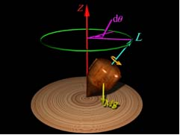
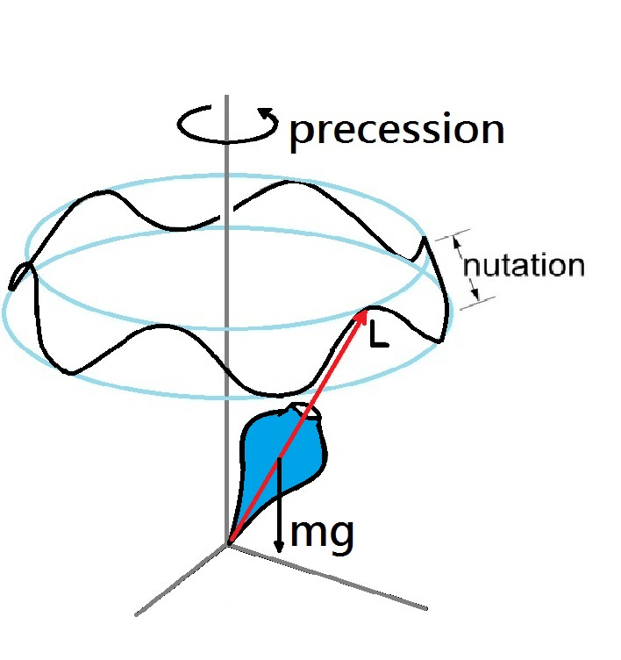
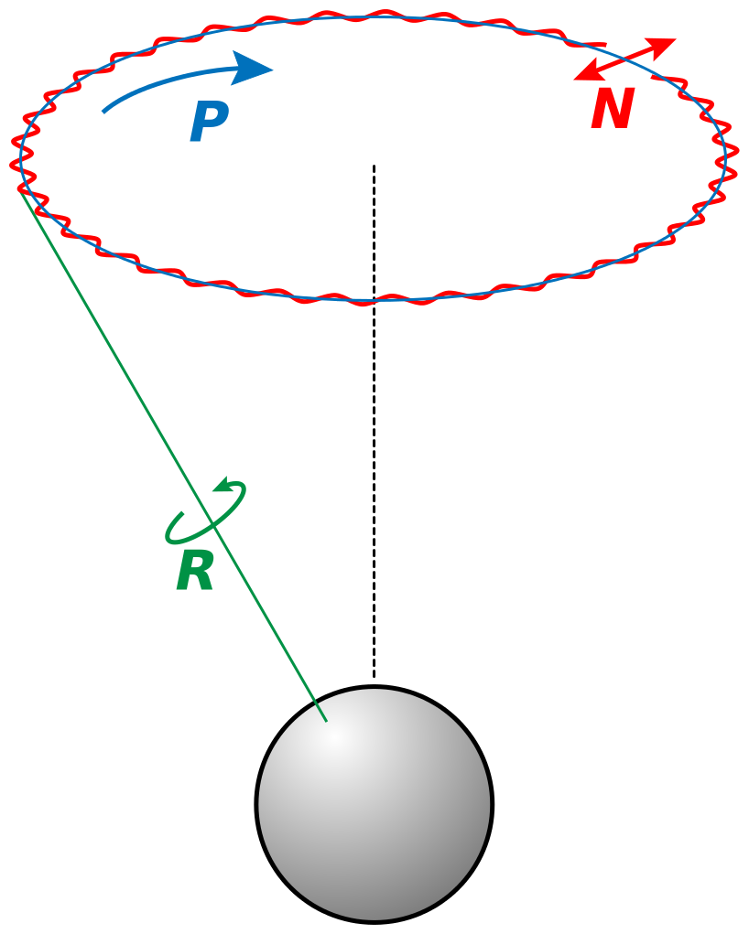
五,進動：
進動是指說一個自轉的物體同時他的自轉軸也繞著另一個軸做轉動，凡是此種現象的運動，我們將之稱為進動。
六,章動：
章動(nutation)是在行星或陀螺的自轉運動中，軸在進動
中的一種輕微不規則運動，使自轉軸在方向的改變中出現如「點頭」般的搖晃現象，如圖所示 ：

Slide 6
七,克卜勒定律：
在克卜勒第二定律(等面積定律)中，在相等時間內，太陽和運動著的行星的連線所掃過的面積都是相等的。此一定律實際揭示了行星繞太陽公轉的角動量守恆。而由於角動量守恆，可以知道，當行星越靠近太陽，角速度越大。
八,演示項目：
1.美式足球：
如果你看過美式足球那就簡單多了，如果沒有就想像你
在擲標槍，手以U字型(牳指與食指)握球。另外三只手指靠
緊食指，而球扎實的握在手掌心。當你把球擲出的瞬間把食
指和無名指貼著球身往下撥(拉)，使橄欖球快速旋轉時，橄欖
球即擁有一角動量，使其飛行的軌跡更加穩定，這便是角動
量在生活中的應用。(試比較若不讓其旋轉的情況)
*註:要轉得漂亮需要一段時間的練習(剛開始中心一定抓不
準，球會邊轉邊晃)。記得在握球時盡量握在1/3處。

Slide 7
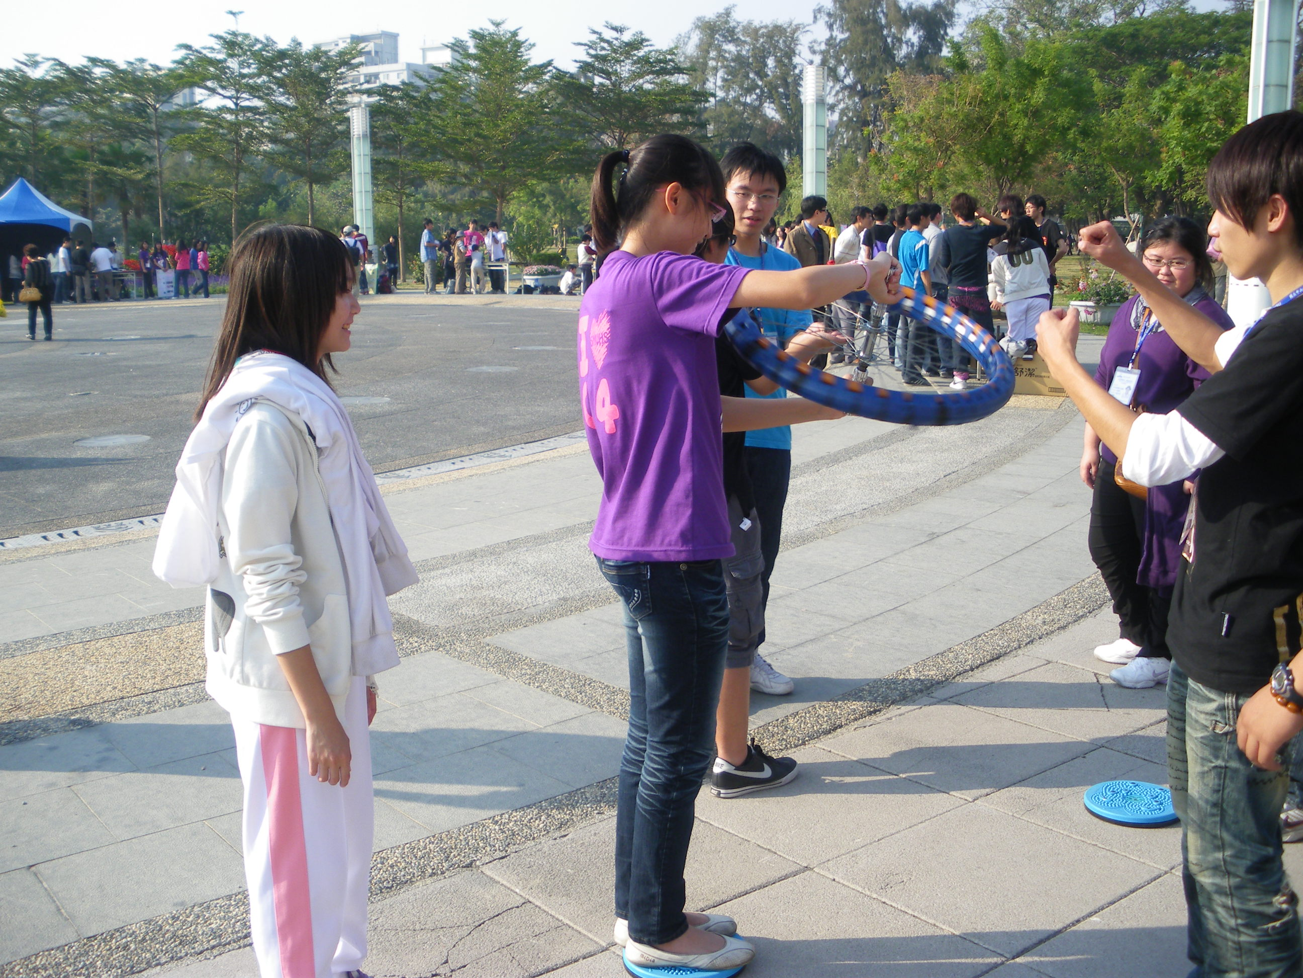
２.車輪演示角動量守恆 :
該實驗很簡單，操作上並不困難，只要拿著一個旋轉
的車輪站在轉盤上藉由改變車輪的方向，即可以造成人的
轉動，進而演示出本實驗的效果。 我們可以觀察到(垂直方向而言，因為此方向無外力矩作用)
，當車輪的角動量改變成和原本反向時，那麼轉盤上的人會
開始旋轉，其角動量和改變後的車輪角動量相反，這便是因
為角動量守衡的緣故。(試著思考“向量”的守恆的意義)
3.車輪進動：
將一快速旋轉的車輪些微傾斜放置攤平的手中，即可
有進動的效果(要注意的是攤平的手不可以亂晃動，否則
會直接導致實驗的失敗。)
傾斜的物體本身的重力會造成一個重力矩，此重力矩
會造成物體的角動量隨時間做變化，由於重力矩和進動
物體的自旋角動量垂直，因此重力矩僅造成角動量的方
向改變，若物體不自轉的話，進動的物體也會倒下。

Slide 8
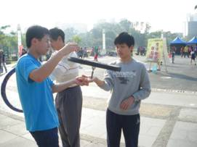
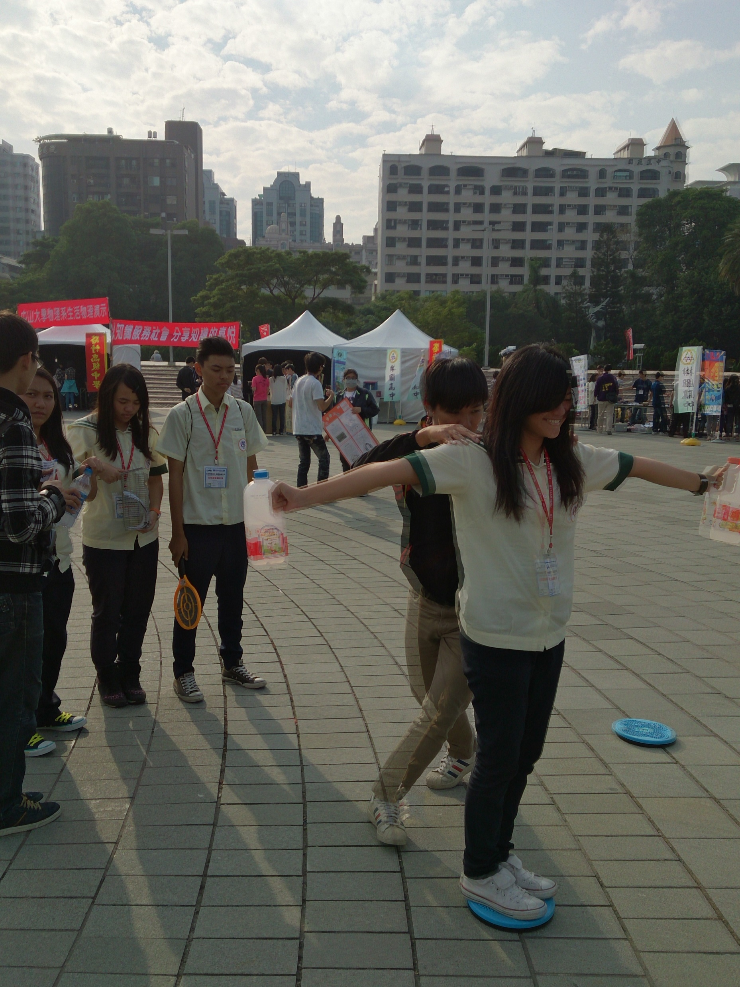
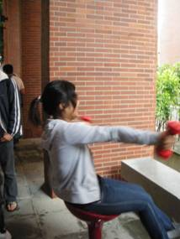

4.旋轉椅的角動量守恆：
使人坐在轉椅或站在轉盤上，雙手握著裝水的牛奶瓶
並且伸直，另一人幫忙使其等個人開始旋轉(注意不可
太快!!)當手縮回來的時候，就會增加系統的轉速，達
到演示效果。
根據L = I ω 的公式告訴我們，在無外力矩作用時I 和ω
的乘積為定值，而改變雙手和啞鈴的位置，便是為了改變
其轉動慣量 I (I=m${ r}^{2}$ )，進而改變其轉動速度，這亦是
角動量守衡的表現。(試著思考手握牛奶瓶的原因)。

Slide 9
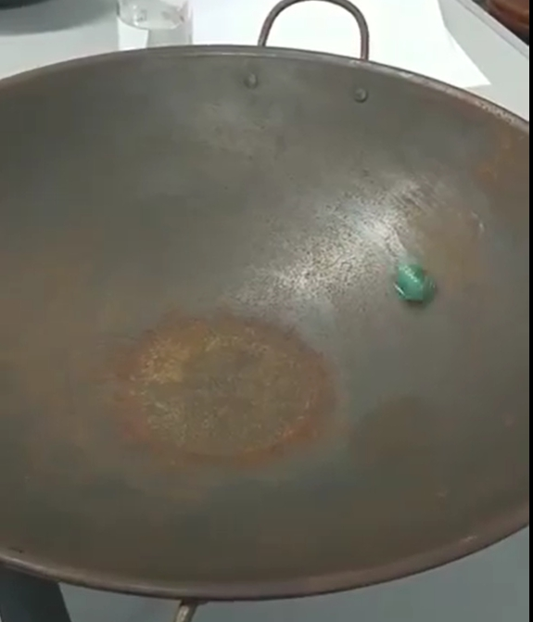
5.鐵鍋克卜勒實驗：
將彈珠從邊緣滑入鐵鍋，觀察彈珠照克卜勒第一定律
，橢圓軌跡旋轉；觀察彈珠照克卜勒第二定律，旋轉半
徑越小，角速度越快的現象。
6.重力漩渦：
利用軌道使鋼珠做加速，使其進入漩渦主體旋轉，注意軌道的角度很重要，太大會導致鋼珠飛出漩渦，而入射的好不好也直接影響整個實驗的成敗。入射軌道的高度也須注意，太高會導致速度過快，若無漩渦邊緣支撐鋼珠勢必會被甩出軌道。

Slide 10
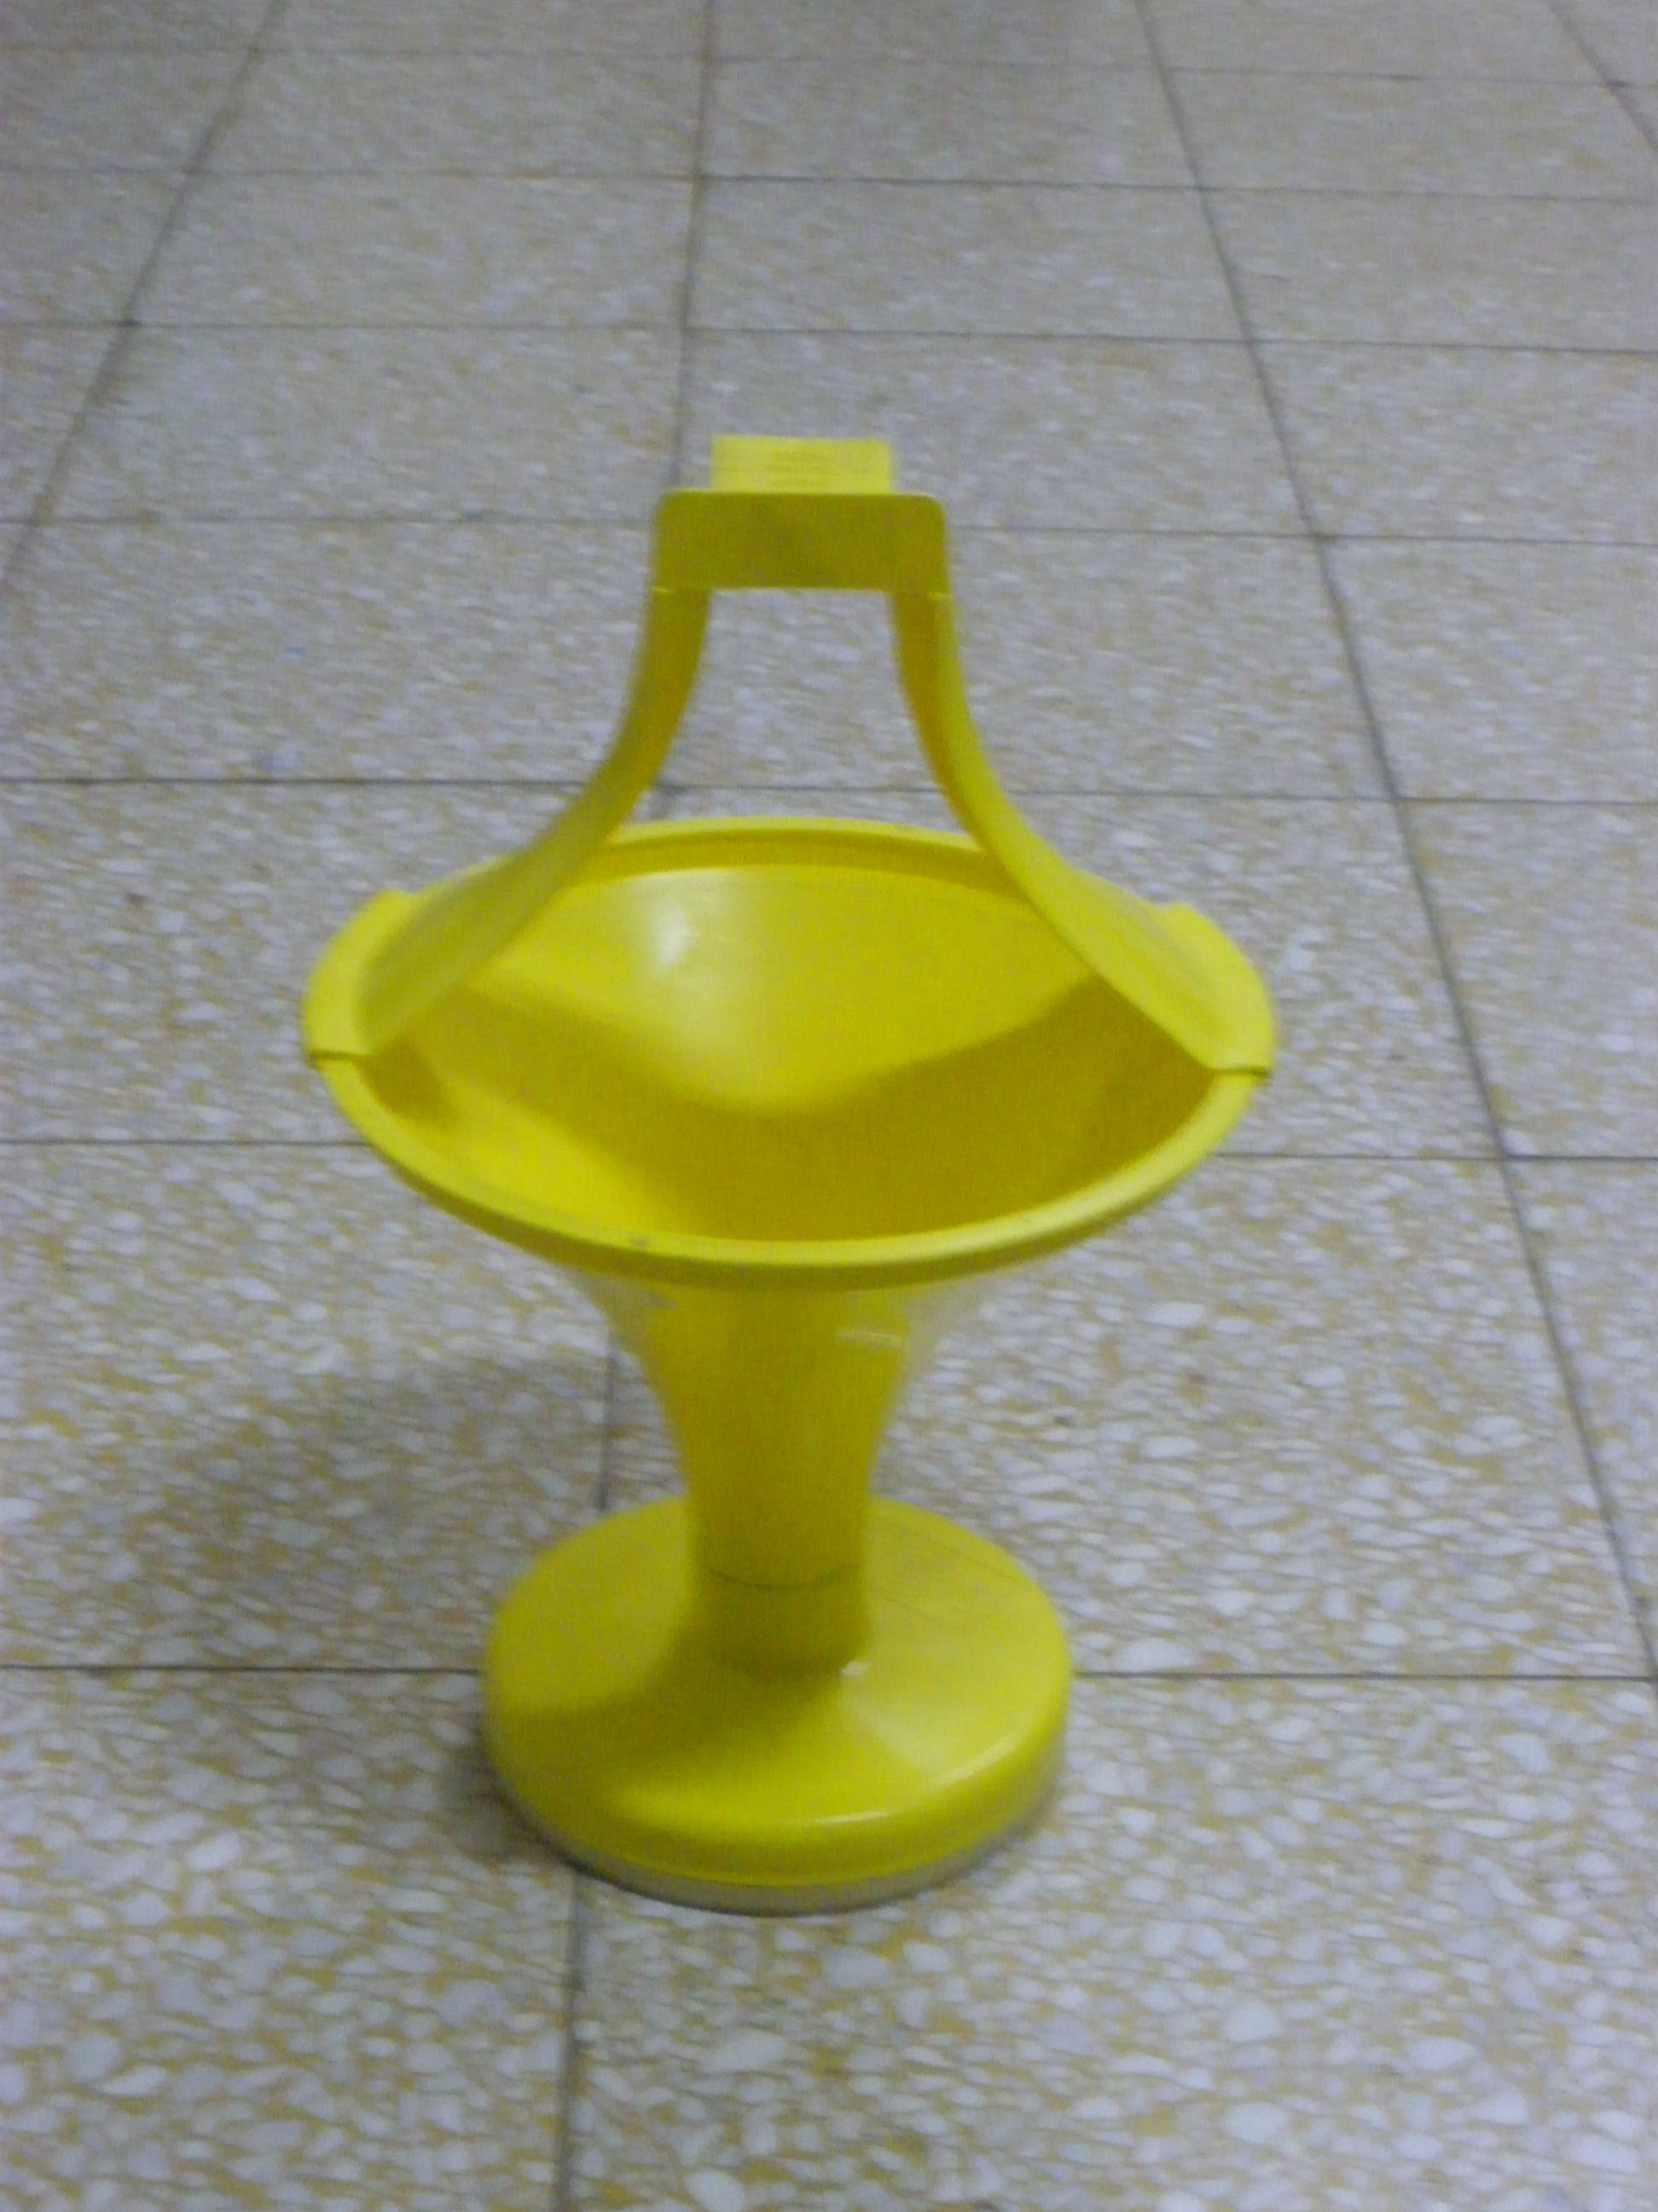
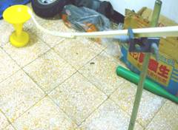
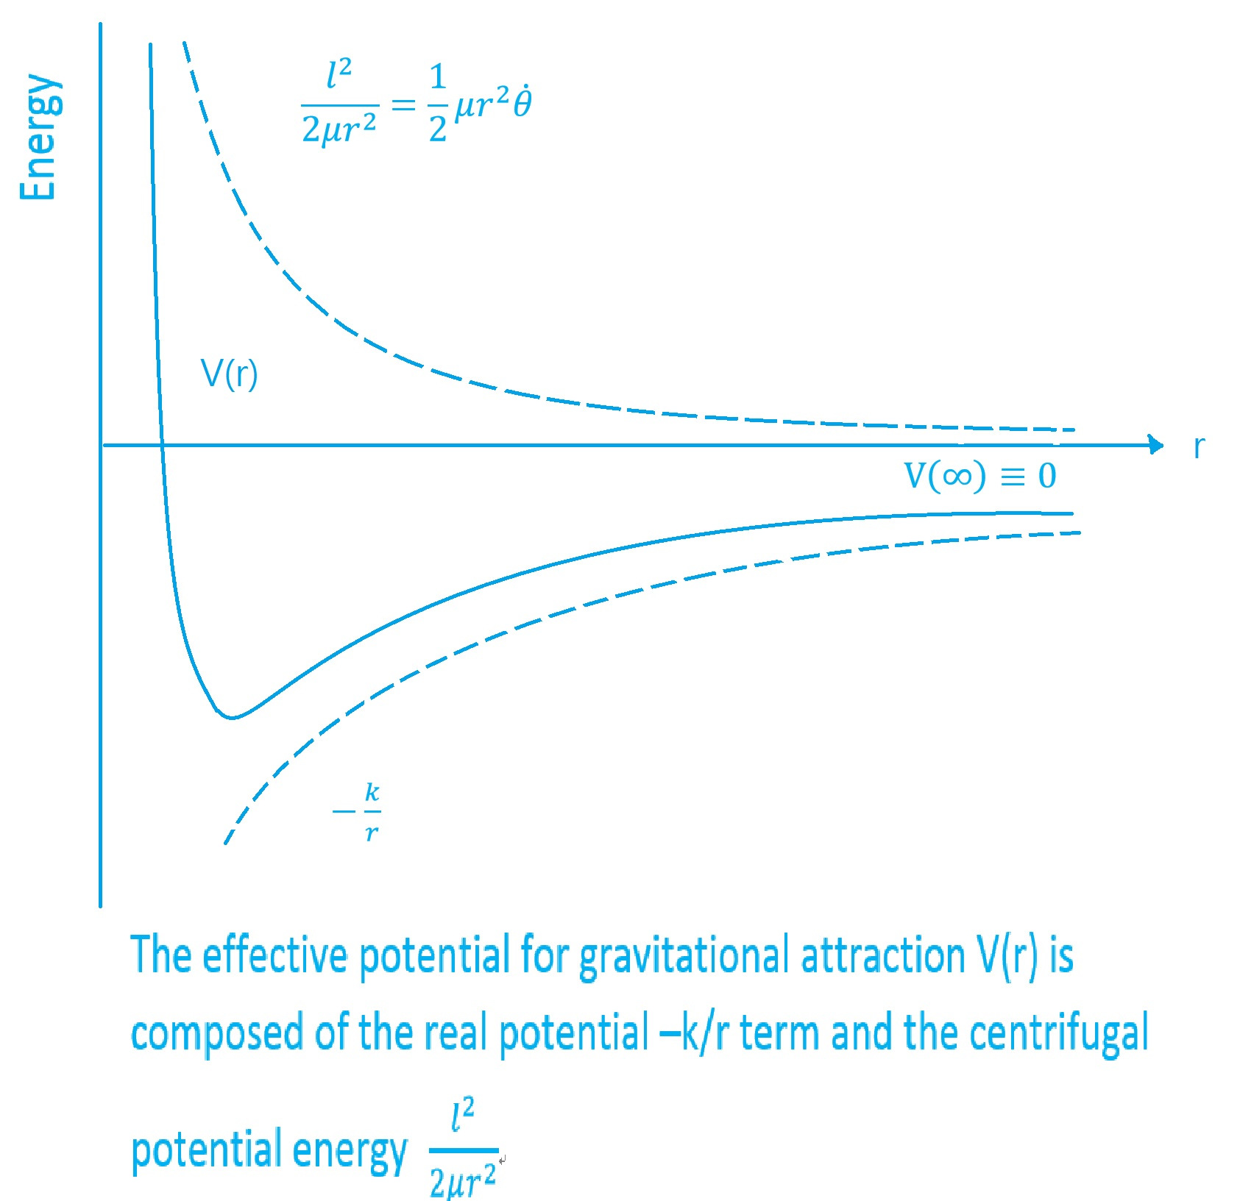
角動量的有效重力位能圖

Slide 11
九,歷年創新演示項目:
2013創新 遙控直升機演示角動量守恆：
雙槳遙控直升機在靠兩支槳反方向轉動,一方面提供上升力,一方面遵守角動量守衡,否則機身也會跟著旋轉,一般市售雙槳遙控直升機會在尾端有一個小槳,是用來微調方向的,如果機身想要左轉(從上方看來是逆時針)那麼小槳就要順時針轉,如果機身想要右轉(從上方看來是順時針)那麼小槳就要逆時針轉。
一般較常見的直升機多屬於單槳,為了其機身平衡,後端會有一個旋轉方向與主槳垂直的小槳,這是為了提供平衡用的力舉,如此一來,直升機就能夠不會朝著主槳轉的動的反方向轉動。
中山大學物理演示 四支葉片的飛行器：
中山大學物理演示
https://youtu.be/hfUY-JvZYT0
可以清楚看到,對角的葉片旋轉方向是相反的,這也是避免機身隨著葉片轉動而旋轉。

Slide 12
十,相關影片連結(Video Link) :
a.車輪演示角動量守恆：
Spinning Stool with Wheel
https://youtu.be/NDH3Uo99K2M
轉動的車輪就像陀螺儀般是由高速旋轉剛體轉子構成的儀器。旋轉轉子在空間能保持固定狀態並抗拒一切使其改變的力。且車輪旋轉的方向若是硬是改變它將會遵守角動量守恆定理，一開始如果車輪轉向是逆時針，將它180度翻轉過後，車輪的轉向成為順時針，身體便會受到一逆時針的力量以維持角動量守恆。
b.旋轉椅角動量守恆：
PH ME RM TUTE 70017A V0739 Spinning Chair Conservation of Angular Momentum
https://youtu.be/rRSAMTXgoow
一人坐在椅子上，雙手打開旋轉，此時將它視為一個物體在旋轉此物理的半徑為兩手張開的距離，當在旋轉到一半的時候人兩手縮進來，此時半徑便大大減少，根據角動量守恆，此人跟椅子的轉速必須大大提升以維持角動量守恆。

Slide 13
c.車輪演示進動：
Gyroscopic Precession https://youtu.be/ty9QSiVC2g0
d.英文影片：
Angular Momentum - Sixty Symbols
https://www.youtube.com/watch?v=sy5NY-Dqdys&feature=emb_title
e.章動：
MOV00347金楓 物理 實驗7 章動 NEHS 實驗中學
https://youtu.be/FfyEdEF-fVU
f.進動：
Gyroscope
https://youtu.be/cquvA_IpEsA
g.克卜勒行星定律：
【完整版】克卜勒行星定律
https://www.youtube.com/watch?v=CBj4N8vjAh4
h.Kepler‘s Second Law and Conservation of Angular Momentum：
(Classical Mechanics 1) Kepler's Second Law and Conservation of Angular Momentum
https://www.youtube.com/embed/s_EKVVBVz6s

Slide 14
i.角動量守恆：
【中央大學】物理演示實驗－角動量守恆
https://youtu.be/UOixxOJd9jU
由於演示者坐在活動轉椅上，他和飛輪成一個獨立系統，角動量必須守恆。演示者變動飛輪軸的方向時，他的身體和座椅會作對抗運動，企圖維持角動量守恆。(113陳子義)
j.化學反應：
Chemistry - Electron Structures in Atoms (29 of 40) Angular Momentum of the s-Orbital Electron
https://youtu.be/stc5p8hyGQc
當兩個物質發生反應時，牽扯到電子的轉移，反應過程中，因為電子本身是繞著原子核旋轉，會有角動量的產生，整個過程中，符合角動量守恆。
(113顏翊翔)
k.物質波在原子模型應用：
原子結構【觀念】物質波在波耳原子模型的應用
https://m.youtube.com/watch?v=l9mCfgbaBsY
當原子中的電子繞核旋轉時，為了保持能量穩定，會以駐波的形式繞核旋轉，所以其周長應為整數倍個波長，在代入德布羅意的物質波關係式，整理可得一角動量守恆之關係式。(113湛政軒)

